Slide 1
Requisito e modelagem de software
Profº robson B Souza
Senai jaguariúna/sp

Slide 2
Diagrama de sequência

Slide 3
Interação
Diagrama de Interação: modelam os aspectos dinâmicos do sistema
Contém:
Objetos
Vínculos
Mensagens
Tipicamente, um diagrama de interação captura comportamento em um caso de uso
Descrevem como grupos de objetos colaboram num contexto de um cenário
Existem 2 tipos de diagramas de interação:
Diagrama de Seqüência
Diagrama de Comunicação

Slide 4
Interação
Cenários:
Instância de um caso de uso, descrevendo como este funciona
É um caminho através do fluxo de eventos de um caso de uso
Fluxo de eventos: documentado via texto
Cenário : documentado via diagramas de interação
Documenta como as responsabilidades são divididas entre classes e objetos

Slide 5
Diagrama de Interação
Interação em caso de uso
Inclui uma seqüência de trocas de mensagens entre um conjunto de objetos para realização de um caso de uso
As mensagens podem incluir sinais e chamadas implícitas
Em modelagem comportamental é comum descrever vários cenários para cada caso de uso
Para especificar uma interação é necessário definir um contexto de caso de uso e estabelecer os objetos que interagem e seus relacionamentos

Slide 6
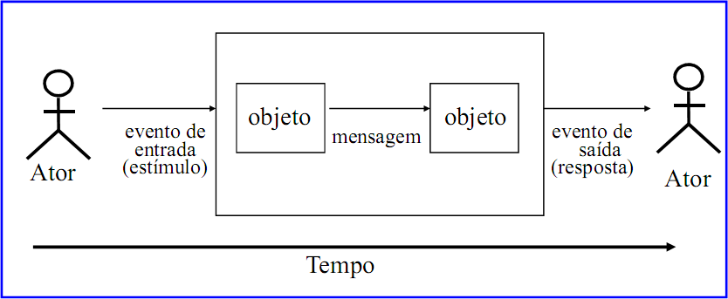
Diagrama de Interaçãos
Interação em caso de uso

Slide 7
Diagrama de Interação
Diagrama de Seqüência
Mostra a interação entre objetos tendo em vista a seqüência das mensagens no tempo
Mostra no cenário:
Objetos e classes envolvidos
A seqüência de mensagens trocadas pelos objetos
Elementos:
Linha da vida, ativação, auto chamada, condição , retorno, iteração

Slide 8
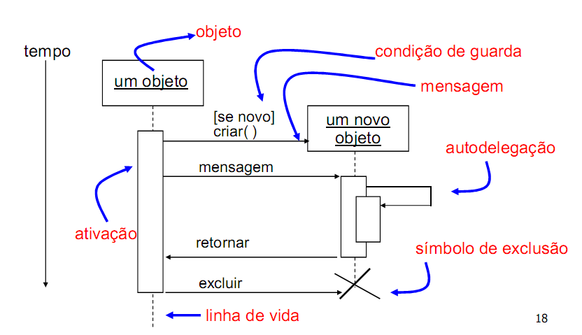
Diagrama de Sequência
Notação:

Slide 9
Diagrama de Sequência
Apresenta o conjunto de mensagens trocadas entre objetos na execução de transações.
Cada diagrama mostra um cenário de execução de uma transação.
Elementos de Modelagem:
Papéis
Mensagens
Linha de vida: representa o período de existência de um
objeto;
Período de atividade: representa os períodos em que um objeto está ativo.

Slide 10
Papeis
Objetos são representados pelo papel que desempenham na transação, mas não são referenciados diretamente;
Nome:Classe
Linha de vida do objeto

Slide 11
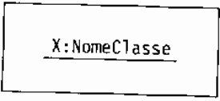
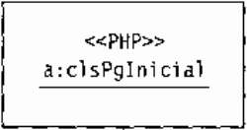
Objeto
Esteriótipos:bastante utilizados, pois precisamos representar interações com usuário, gravação e recuperação de informações em banco de dados, textos ou XML. No exemplo ao
lado, a letra “a” antes do dois pontos será o nome da página PHP em questão.

Slide 12
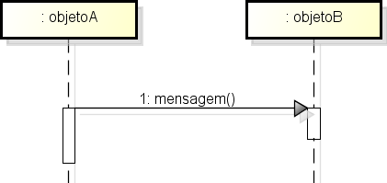
Mensagens
Representam a execução de uma operação de uma classe ou a ocorrência de um evento em uma máquina de estados, e são ordenadas no tempo (de cima para baixo);

Slide 13
Sintaxe para Mensagens
Mensagem
rótulos: predecessor cond-guarda exp-sequencia valor
retorno:= nome-da-mensagem lista-de-argumento
expressão de seqüência - 1.1.2: , 1.2.3: , 3.1a: , 3.1b:
predecessor - 1.1, 1.2 / 1.3 : continue ( )
condições de guarda - [cláusula-de-condição]
3.1 [x < 0] : abc ( )
3.2 [x >= 0] : def ( )
iterações - * [cláusula-de-interação]
1.1 * [n := 1..10]: execute ( )
valor de retorno := nome-da-msg lista-arg
1.4.5: x := calcular (n)
EX: 2 * [n : = 1 .. 8] : Acumulado := calcularNext (n)

Slide 14
Sintaxe para Mensagens
:Posto
:Venda
1: *[(x<10)] t:=total():Integer

Slide 15
Tipos de Mensagens
Síncrona: emissor fica bloqueado até o receptor receber e
tratar a mensagem
Ex: é uma chamada de procedimento
Assíncrona: emissor continua a emitir mensagens, não há dependências
Ex:uma operação para apresentação de uma mensagem no monitor.

Slide 16
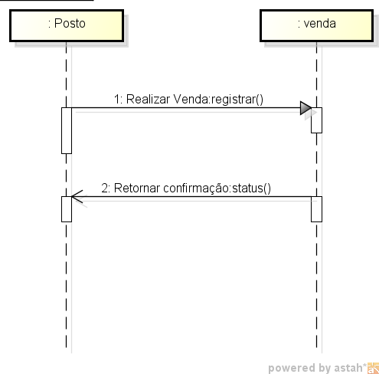
Tipos de Mensagens - Notação
Síncrona
Assíncrona

Slide 17
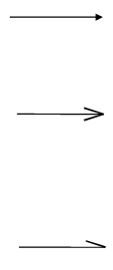
Diagrama de Sequência
Mensagem
Tipos:
síncrona : o remetente espera o destinatário aceitar a msg antes de continuar seu processamento. Usada nas chamadas de procedimento comuns
simples: fluxo de controle simples,mostra como o controle é passado de um objeto para outro sem descrever qualquer detalhe de comunicação. Usado quando detalhes sobre a comunicação são desconhecidos ou irrelevantes, ou ainda, para indicar retorno de mensagem
assíncrona : O remetente envia a mensagem e continua o processamento sem esperar pelo recebimento desta por parte do destinatário
Retorno: mensagem síncrona. Normalmente é facultativo

Slide 18
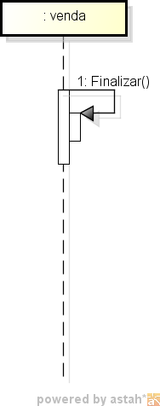
Mensagem Reflexiva ou Autodelegação

Slide 19
Objetos Compostos
Objeto Composto
Sub-objeto A
Sub-objeto B
As interações entre partes de um objeto composto também podem ser expressas como mensagens reflexivas.

Slide 20
Diagrama de Sequência
Criação de objeto é representada por mensagem dirigida à própria caixa que representa o objeto (em vez de ser dirigida à linha de vida)
Mensagem de criação pode ter estereótipo «create»
Destruição de objeto é representada por um X no fim da linha de vida do objeto
Mensagem de destruição pode ter estereótipo «destroy»
Pode ocorrer na recepção de mensagem ou no retorno de chamada
Objecto pode auto destruir-se
ob1:C1
ob1:C1

Slide 21
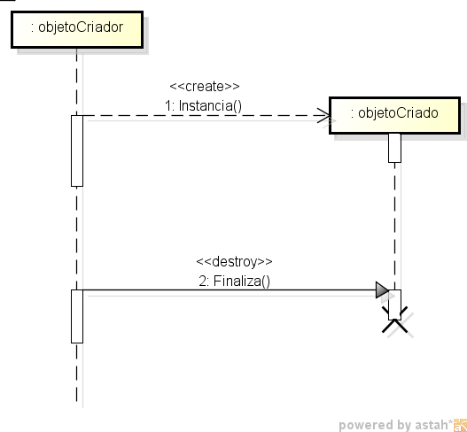
Criação e Destruição de Objetos

Slide 22
Tempo de Atividade dos Objetos
Corresponde ao tempo durante o qual um objeto exerce sua ação diretamente ou indiretamente através de um objeto que lhe presta serviço
A representação é dada por um retângulo cuja as bordas representam o período de atividade

Slide 23
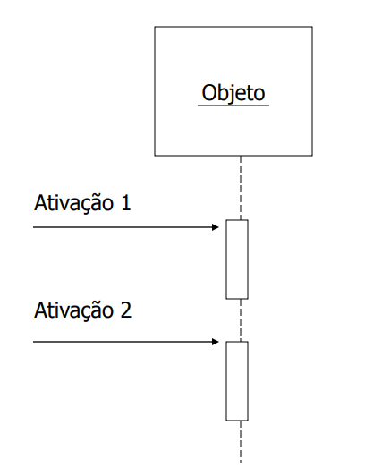
Tempo de Atividade dos Objetos

Slide 24
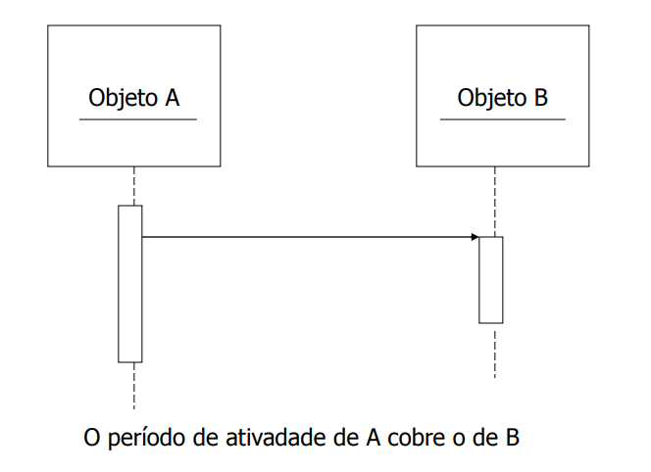
Tempo de Atividade dos Objetos

Slide 25
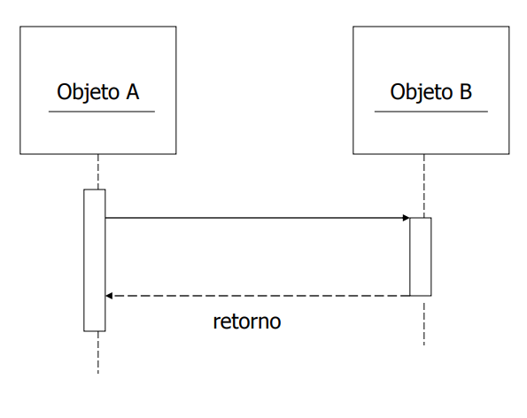
Retorno de Mensagem Síncrona

Slide 26
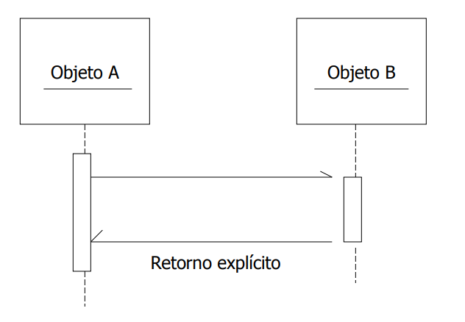
Retorno de Mensagem Assíncrona

Slide 27
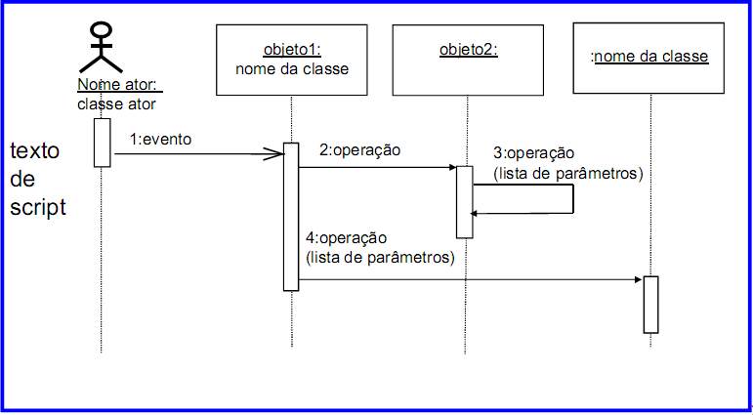
Diagrama de Sequência- Exemplo

Slide 28
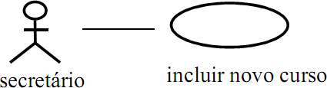
Diagrama de Sequência- Exemplo
Seja o caso de uso: a universidade decide lançar neste semestre mais um curso de graduação. Cabe então ao secretário da Divisão de Graduação proceder a inclusão do novo curso no sistema.

Slide 29
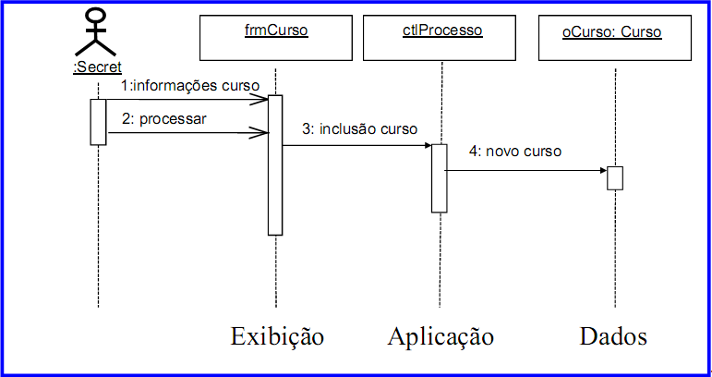
Diagrama de Sequência- Exemplo
Criar novo Curso

